Slide 1
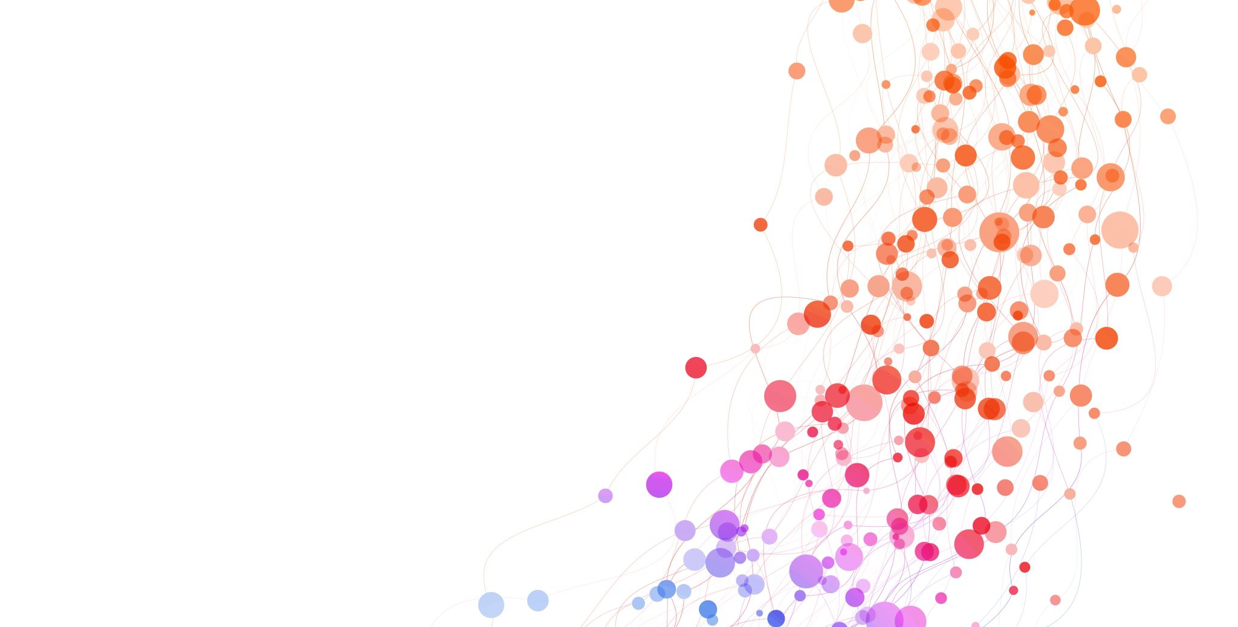
SIAWASE SPRING 2022
AICOMS

Slide 2
Divisi
(SC Mbak Citra, Bang DYHAN, ECY, LIA, IMAN, Bang ROBIN,
Kak Mel) Admin (Hanin, Viona)
ACARA (RAFLY) Rofi, Daffa, Bagir, Jeremia, Mita, Firly, Admin
LOGISTIK (NICOLA) , ANGGA, FLORENANDO, Nadine, Faiq, Admin
DOKUMENTASI (NANCY), HAIDAR, MUFQI, Tosi, Lukman, Anggara, Admin
Member Baru
Goki, Mufqi, Florenando, Angga, Rafly, Nicol, nancy, Mita, Haidar, Nadine, Bagir, Rofi, Faiq, Jeremia, Lukman, Anggara, Daffa, Tosi.

Slide 3
Pembagian Divisi
(SC Mbak Citra, Bang DYHAN, ECY, LIA, IMAN, Bang ROBIN,
Kak Mel) Admin (Hanin, Viona)
ACARA (RAFLY) Rofi, Daffa, Bagir, Jeremia, Mita, Firly, Admin
• Rundown
• Games + acara hiburan (Citumang Tour)
• Pembicara
• Hadiah
LOGISTIK (NICOLA) , ANGGA, FLORENANDO, Nadine, Faiq, Admin
• Kebutuhan presentasi mic dll
• Akomodasi
• Villa (kordinasi dengan acara)
• Makanan (kordinasi dengan acara)
• Ploting kamar
DOKUMENTASI (NANCY), HAIDAR, MUFQI, Tosi, Lukman, Anggara, Admin
• Membuat poster
• VB
• Dokumentasi foto dan video.
• Plakat, sertif dll
• Pendaftaran mahasiswa + dosen
Member Baru
Goki, Mufqi, Florenando, Angga, Rafly, Nicol, nancy, Mita, Haidar, Nadine, Bagir, Rofi, Faiq, Jeremia, Lukman, Anggara, Daffa, Tosi, Yosua(anak s2)

Slide 4
DIPUTUSKAN!
SIAWASE SPRING 2022 (SEKITAR 41 ORANG)
AGENDA SIAWASE SPRING 2022 ALOKASI PROJECT
TANGGAL ACARA (Tanggal 6 dan 7 Februari 2022)
LOKASI VILLA / Hotel (Maximal DP VILLA / Hotel Tgl 15 Januari 2022) Pangandaran (Bisa jadi Urunan kepada setiap member AICOMS) (Mahasiswa dan Dosen berbeda biaya)
(Dapat bantuan biaya 5 JT)
Alternatif
Garut dan Ciwidey

Slide 5
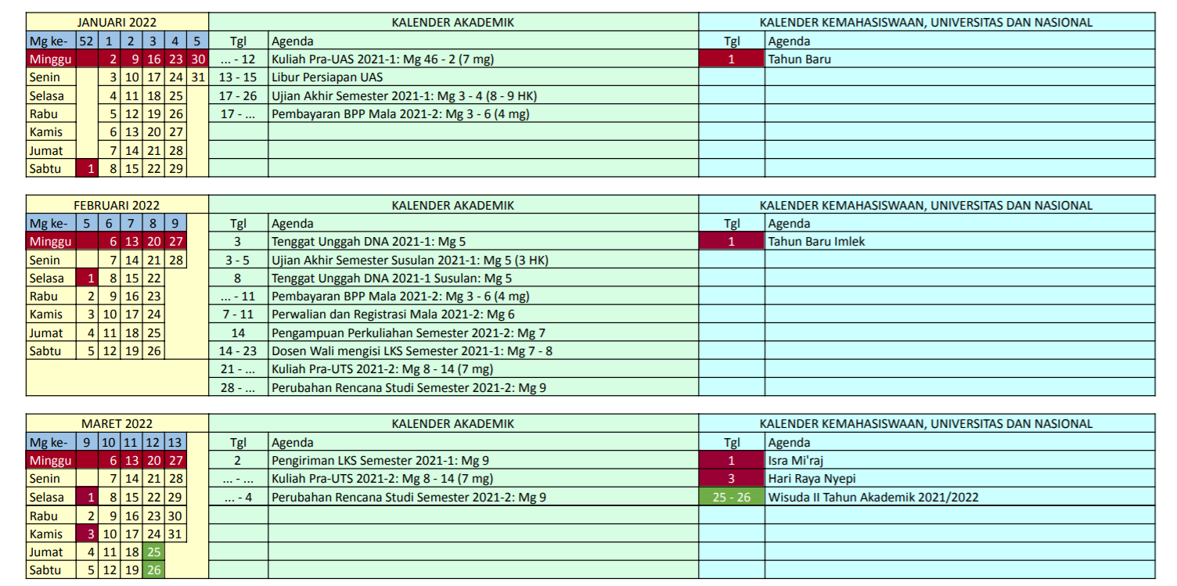
JADWAL ACARA
JADWAL
Sabtu 12 – 02 – 2022
b. Minggu 6 – 02 - 2022

Slide 6
MEET 1
Meet 1
Buat Group Divisi masing (Rafly Nancy Nicol)
Undang Anggota dan SC nya
Setiap Divisi list 3 VIlla/Hotel ( sekitar 60 Orang, standar Bapak) Pangandaran (lokasi tidak terlalu jauh dari citumang)

Slide 7
HASIL DISKUSI DENGAN BAPAK
AGENDA BESAR SIAWASE SPRING 2022 adalah ALOKASI PROJECT (Disarankan dilakukan pada malam hari)
Lama acara 2 hari 1 malam pada tanggal 5 – 6 Februari 2021
LOKASI VILLA / Hotel Pangandaran (patungan ke setiap member dan dosen)(Biaya Mahasiswa dan dosen berbeda) (Dapat bantuan biaya 5 JT)
Alternatif lokasi villa/hotel Garut dan ciwidey (kalau dekat kampus biaya di back-up PUI-PT AICOMS)
Akomodasi menggunakan bis jika di Pangandaran
Peserta sekitar (55 – 60 Orang)
Mengisi acara Pak KHO (Menjelaskan visi misi lab 2022), Pak Gelar dan Bambang (Motivasi semangat research), Ibu Linda (akan membawakan acara game)
Admin lab (mbak hanin dan viona) dimasukkan ke group
Membuat RAB kasaran termasuk VILLA/HOTEL

Slide 8
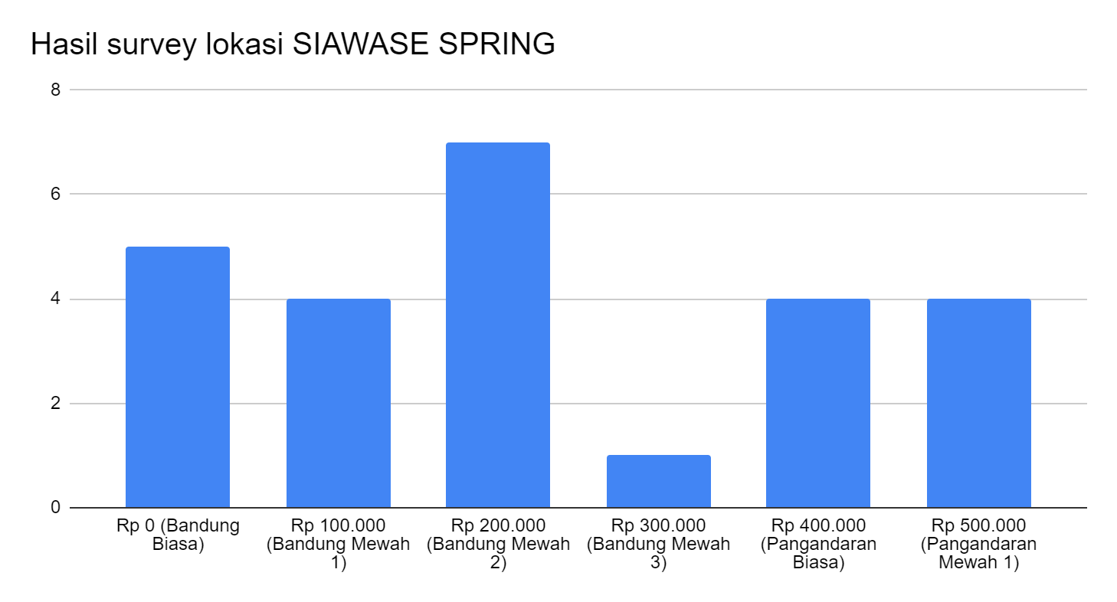
HASIL SURVEY
Hasil survey dari 26 responder
Bandung Mewah 2 (7)
Bandung Biasa (5)

Slide 9
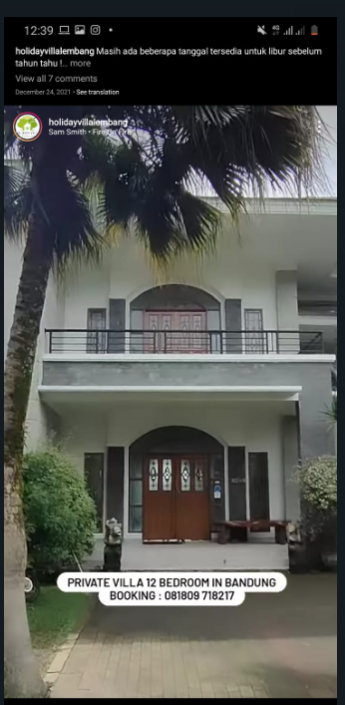
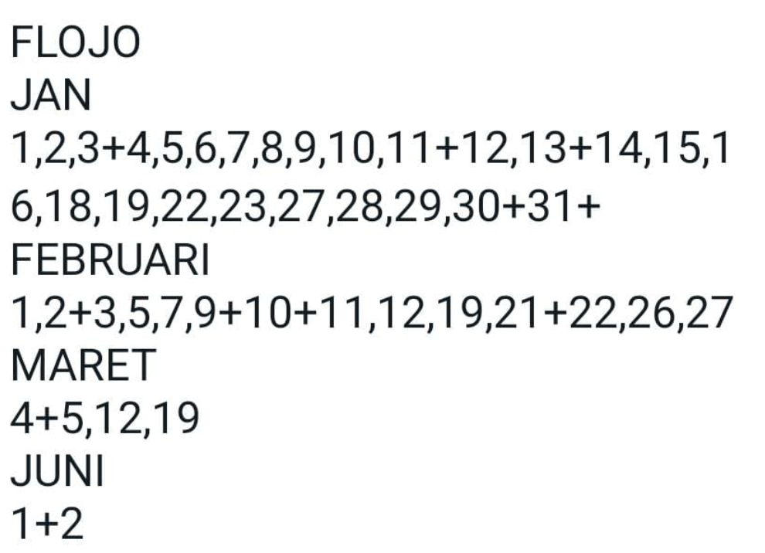
Villa FLOJO
Tanggal 4 weekend
Tanggal 6 weekday
Weekend 12JT
Weekday 10,5 jt permalam
11 kamar

Slide 10
VILLA PLOJO
Alamat Villa Plojo istana bunga lembang https://maps.app.goo.gl/PdpJniMVL9zRJSn69
Video Villa https://youtu.be/oPkeGyw05NA

Slide 11
PEMBAHASAN 1
AGENDA BESAR SIAWASE SPRING 2022 adalah ALOKASI PROJECT
Tanggal 6 – 7 Februari 2021, 14:00 – 12:00+1
Villa Plojo dengan 12 Kamar
Total Peserta 50 Orang

Slide 12
PEMBAHASAN 2
Dosen (pak/bu) | Jumlah keluarga | ket
Khoirul Anwar | 5
Linda | 2
Nopendri | 2
Gelar | 3
Budi | 2 | Asumsi
Dick Maryopi | 2
Nachwan | 0 | Asumsi
TOTAL KELUARGA DOSEN | 16
TOTAL DARI LIST | 30
TOTAL SEMUA | 46

Slide 13
Uang yang sudah dibayarkan
No. | Tanggal | Uraian | Vol | Harga Satuan | Sub Total
Pengeluaran
1 |  | Dp Villa Plojo | 1 |  | Rp 4,000,000
Jumlah |  |  |  |  | Rp 4,000,000

Slide 14
RAB Uang yang diperlukan
No. | Tanggal | Uraian | Vol | Harga Satuan | Sub Total
Rencana Pengeluaran |  |  |  |  | Rp 10,475,000
1 |  | Sewa Villa Flojo | 1 | Rp 6,500,000 | Rp 6,500,000
2 |  | Makan malam (Paket A) | 50 | Rp 42,500 | Rp 2,125,000
3 |  | Belanja Bahan Sarapan Pagi | 45 | Rp 20,000 | Rp 900,000
4 |  | Snack, Piring Kertas, dll | 1 | Rp 500,000 | Rp 500,000
5 |  | Hadiah Games | 1 | Rp 300,000 | Rp 300,000
6 |  | Banner | 1 | Rp 150,000 | Rp 150,000
Jumlah |  |  |  |  | Rp 10,475,000

Slide 15
RUNDOWN SIAWASE SPRING 2022
No. | Waktu | Durasi | Agenda | PIC | Ket.
1 | 12:00 - 14:00 | 2 jam | Kumpul dan perjalanan menuju villa | Nicol | Cek yang punya motor + tebengan
2 | 14:00-14:30 | 30 mnt | Check in Villa | Goki | -
3 | 14:30-15:30 | 60 mnt | Cek suhu + Ishoma + Alokasi kamar | Nadin + Angga (cek suhu) | P3K + Thermo Gun, Masker, Hand sanitizer
4 | 15:30-15.40 | 10 mnt | Sambutan Pak KHO | MC dan Acara | Mic, sound, layar, Proyektor, laptpp
5 | 15:40-17:00 | 80 mnt | Tes Kepribadian dan penjelasan hasil | Hanin | Kertas dari Pak KHO
6 | 17:00-18.00 | 60 mnt | Foto bersama | Pubdok | Kamera, Tripod, banner, sdcard, charger
7 | 18:00-18:30 | 30 mnt | Break Sholat Maghrib | MC/TK | Karpet / Tikar
8 | 18:30-19:00 | 30 mnt | Makan malam | Konsumsi | Catering paket A
9 | 19:00-19:30 | 45 mnt | Break Sholat Isya | MC/ TK | Karpet / Tikar
10 | 19:30-20:30 | 60 mnt | Arahan untuk tahun 2022 dan alokasi project penelitian | Pak KHO | Mic, sound, layar, Proyektor, laptop
11 | 20:30-21:30 | 30 mnt | Rencana program national oleh Pak BPY | Pak BPY | Mic, sound, layar, Proyektor, laptop
12 | 21:30-22:00 | 30 mnt | Rencana program international oleh Pak GLB | Pak GLB | Mic, sound, layar, Proyektor, laptop
13 | 23:00-22:15 | 15 mnt | Fun Video | Pubdok | Video dari Pubdok, sound, layar, proyektor, Laptop
14 | 22:15-22:45 | 30 mnt | BBQ + Penampilan AICOMSTIC | Logistik | Jagung, Sosis, Bakaran, Mentega, Kuas, Gitar, Sound, minuman, gelas karton, sendok plastik
15 | 22:45-23:00 | 15 mnt | Foto bersama | Pubdok | Kamera, Tripod, banner
16 | 23:00-04:00 | 5 jam | Istirahat (Tidur) | MC/ TK | -
17 | 04:00-06:00 | 2 jam | Sholat Subuh | MC/TK | Karpet / Tikar
18 | 06:00-06:30 | 30 mnt | Senam Pagi | Mufqi, pubdok | Laptop, Pemandu senam, Sound
19 | 06:30-08:00 | 90 mnt | Games teamwork | Bu LIM | Masih perlu ditanyakan
20 | 08:00-08:30 | 30 mnt | Makan pagi (Sarapan) | Konsumsi | Wajan, Rice cooker, Spatula, Beras, Mie telor, Bumbu masak, Piring sekali pakai
21 | 08:30-12:00 | 3.5 jam | Free Time | MC/TK | -

Slide 16
KENDALA
Membutuhkan mobil untuk membawa barang menuju lokasi Villa
Slide Presentasi, Tes Kepribadian, dan Games masih perlu ditanyakan kembali.

Slide 17
Barang yang perlu dibawa dengan mobil
Perlengkapan sound (Pak KHO)
Proyektor (Pak KHO)
Gitar (Pak Budi)
Rice-cooker (Bu Linda, Pak Budi)
Banner (Pak KHO Diantar ke rumah)
Karpet (Pak KHO)
Kamera dan Tripod (Pak Budi)
White Board + Spidol (Pak Budi)
Wajan (Bu Linda)

Slide 18
Barang yang harus dibawa untuk setiap peserta
Peralatan Mandi Pribadi (handuk, sabun, dll)
Pakaian Ganti Secukupnya (Games)
Obat Pribadi
Masker
Alat ibadah /sholat
Alat tulis
Jaket
Hand Sanitizer Pribadi

Slide 19
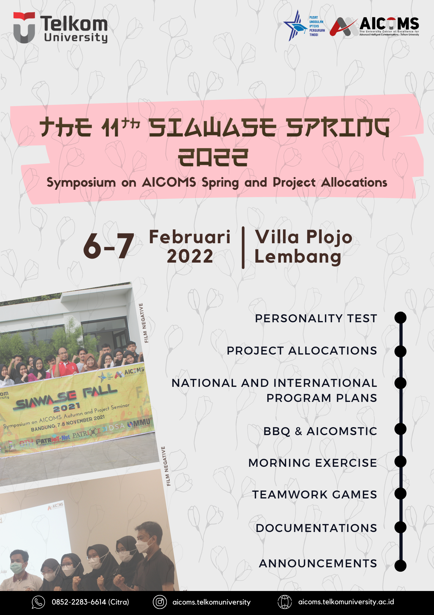
Terimakasih

Slide 20
Nama | Satuan | Kuantitas | Total | Catatan
VILLA Sun In
Family suite 4 orang/kamar | 890.000 | 13 | 11.570.000 | TIDAK BISA DI CEK
Ball Room | 350.000 | 5 | 1.750.000
Sarapan hari pertama | 32.000 | 50 | 1.600.000
Makan hari pertama | 85.000 | 50 | 4.250.000
Makan hari kedua | 42.500 | 50 | 2.125.000
Transportasi
Bis 50 orang | 3.100.000 | 2 | 6.200.000
Tiket Masuk | 310.000 | 1 | 310.000
TOTAL |  |  | 27.805.000
Dosen 350.000
Mahasiswa 232.000

Slide 21
Nama | Satuan | Kuantitas | Total | Catatan
VILLA SURYA
Family suite 2 orang/kamar Mahasiswa | 290.000 | 9 | 2.610.000 | SOLD OUT di AGODA
Ekstra Bed | 180.000 | 9 | 1.620.000
Kamar Dosen Junior Suite Room | 765.000 | 6 | 4.590.000 | Sisa 4 di AGODA
Makan 2x hari pertama | 85.000 | 50 | 4.250.000
Makan 2x hari kedua | 85.000 | 50 | 4.250.000
Sarapan hari pertama | 32.000 | 50 | 1.600.000
Tiket Masuk Pangandaran | 310.000 | 1 | 310.000
Transportasi
Bis 50 orang | 3.100.000 | 2 | 6.200.000 | Include Driver dan BBM
Outbound
Citumang | 80.000 | - | - | Bayar masing”
 |  | Total | 25.430.000
Dosen 350.000
Mahasiswa 200.000

Slide 22
Form Pendaftaran (ADMIN AICOMS)
Barang yang harus dibawa untuk setiap peserta
Peralatan Mandi Pribadi (handuk, sabun, dll)
Pakaian Ganti Secukupnya (Games)
Obat Pribadi
Masker
Alat ibadah /sholat
Alat tulis
Jaket
Nama
Jabatan
Jumlah anggota keluarga yang dibawa
Kendaraan

Slide 23
SIAWASE SPRING 2022 | 6-7 Februari 2022
Rundown Acara
Minggu, 6 Februari 2022 ( Mahasiswa berangkat dari Gate 4 Telkom University Pukul 12.00 )
14.00 – 14.30 : Check in Villa
14.30 – 15.30 : Cek suhu + Ishoma + Alokasi Kamar& Pembukaan (MC: Rofi & Mita)
15.30 – 15.40 : Sambutan Pak Khoirul (Pak khoirul)
15.40 – 17.00 : Tes dan penjelasan hasil tes kepribadian member (Pak Khoirul)
17.00 – 18.00 : Foto Bersama dengan banner (Pubdok)
18.00 – 19.00 : Ishoma (Dinner 18.00)
19.00 – 19.30 : Ishoma (Dinner 19:30)
19.30 – 20.30 : Arahan untuk tahun 2022 dan alokasi project penelitian (Pak Khoirul)
20.30 – 21.00 :Rencana program national (Pak Budi)
21.00 – 21.30: Rencana program kedepan sukses international (Pak Gelar)
21.30 – 22.00: Fun Video (Pubdok)
22.00 – 22.30: BBQ + AICOMSTIC. (Logistik)
22.30 – 06.00 :Foto Bersama + Istirahat (Pubdok)
Senin, 7 Februari 2022 ( Sarapan 6.00 )
04.00 – 06.00 : Sholat Subuh + Persiapan senam
06.00 – 06.30 : Senam pagi (Bang Mufqi)
06.30 – 08.00 : Games Teamwork oleh Bu Linda beserta Apresiasi pemenang Games
08.00 – 12.00 : Sarapan + Free Time (Foto Bersama) + Check out + (masak sendiri)

Slide 24
ACARA
Buat Rundown (SOLVED)
MC + Timekeeper (Rofi + Mita)
Tambahan Games dan Koordinasi dgn Bu Linda (Tentukan orangnya)
Ingatin dan Minta Materi (Pak Gelar dan Budi)
AICOMSTIC (Rafli)
List barang yang diperlukan ACARA (kasi ke Logistik)
Hadiah Games (Setiap Team mendapatkan hadiah) Lucu dan Bahagia (Hadiah bisa dipakai untuk LAB)
Hadiah Perorang (Belum dikonfirmasi)

Slide 25
LOGISTIK
List barang yang diperlukan ACARA dan PUBDOK (NICOL)
Prokes (P3K + Thermo Gun, Masker, Hand sanitizer + dilengkapin ) (ANGGA)
Alokasi kamar (Nadine + Kak mel + Kak Ecy )
Masak dan makan (coordinator kak MELINDA dan Nadine + Ecy + Lia + Rofi + Mitha)
Plotting kendaraan (motor + tebengan) (NICOL)
BBQ (Jagung, Sosis, Bakaran, Mentega, Kuas, Gitar, Sound, minuman, gelas karton, sendok plastik, Arang sedikit aja) (Nando)
Mic, sound, layar, Proyektor, laptop (NANDO)
Makanan ringan selama presentasi (Angga + Nicol)
Minumaan hangat selama presentasi
Barang nitip mobil (Dosen Bu Linda)

Slide 26
PUBDOK
Fun Video 8 sampai 10 menit (Bahan dari kamera lab) #Minta kata sambutan dari anak lab Lucu dan Bahagia #On Progress
Banner 11th SIAWASE (Solved)
Mempersiapkan lagu senam (bang Mufqi)
Poster (Solved)
Dokumentasi (Bang Mufqi + Bg Dyan)
Slider (Ecy)
Kamera, tripod, charger, sdcard, Banner, Laptop

